Slide 1


Slide 4
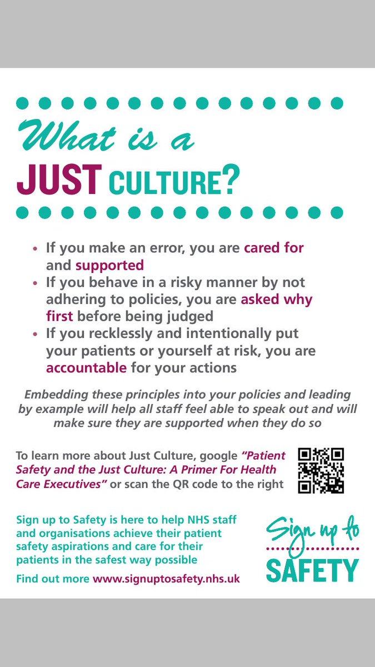
Wat is een ‘just culture’?
“What is needed is a “just culture”, an atmosphere of trust in which people are encouraged, even rewarded, for providing essential safety-related information - but in which they are also clear about where the line must be drawn between acceptable and unacceptable behavior”.
Onaanvaardbaar: opzet of grove nalatigheid
Recenter: Safety 2.0 > leren van wat goed gaat

Slide 5

Gevolgen van de ‘just culture’ benadering
Algemeen: meer in het algemeen: een cultuur waarin (de mogelijkheid tot) leren centraal staat; geen ‘naming and shaming’
Specifiek: ‘Blame free reporting’/veilig melden: kunnen melden van incidenten zonder bevreesd te hoeven zijn dat de melding in een juridische procedure tegen je gebruikt wordt

Slide 6

Illustratie

Slide 7
Ontwikkelingen in Nederland
Ontwikkeling van veilig melden-systemen, veelal op afdelingsniveau (Isala, 2003)
Afspraken over veilig melden: Beleidsdocument (2007)
Ontwikkelingen in de rechtspraak
Wettelijke regeling veilig melden sinds 2016 (art. 9 lid 6 van de Wet kwaliteit, klachten en geschillen zorg)

Slide 8
Tegengeluid 1: ‘just culture’ gaat niet ver genoeg
Uit de hoek van zorgprofessionals: de ‘just culture’ is nog niet ver genoeg doorgevoerd

Slide 9
Tegengeluid 2: ‘just culture’ gaat te ver
Uit de hoek van patiëntenorganisaties en advocatuur: ‘Just culture/veilig melden’ ondermijnt de rechtspositie van de patiënt
Verwarring door begrip ‘blame free reporting’: suggestie van immuniteit
Alleen maatschappelijk draagvlak voor ‘just culture’/veilig melden als recht patient op goed geregeld is
Veilig melden beschermt de melder tegen acties van werkgever of toezichthouder, maar doet niet af aan klachtrecht patiënt

Slide 10
Het gaat om de balans: aandacht voor zorgverlener en patiënt

Slide 11
J. Legemaate, Henk Leenen- lezing 2018 (TvGR 2018, nr. 3)

Slide 12
De optelsom van het OPEN-project tot nu toe:
’Just Culture’ in brede zin
  Aandacht voor de patiënt en zijn naasten (openheid, excuses waar nodig, informatie, ondersteuning)
  Aandacht voor de zorgverlener (ondersteuning, peer support)
  ‘Rapid response’ mbt patient/naasten en zorgverleners
  Een veilige cultuur binnen de instelling
  ‘Open disclosure’ beleid op instellingsniveau
  Integrale benadering binnen de instelling (‘Bureau OPEN’)
  Dejuridisering van afhandeling klachten en claims
  Zoveel mogelijk transparantie, bijv. over calamiteiten

Slide 13
Dank voor uw aandacht

Slide 15
Zaaldiscussie

Slide 16
Pauze

Slide 18
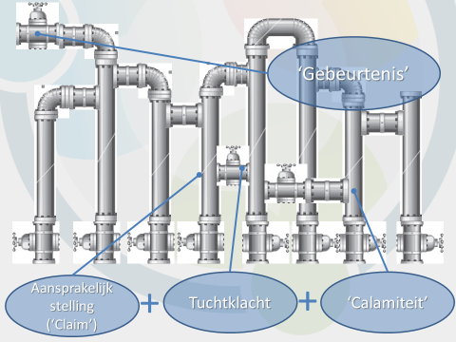
Er kan veel spelen na een ‘gebeurtenis’

Slide 19
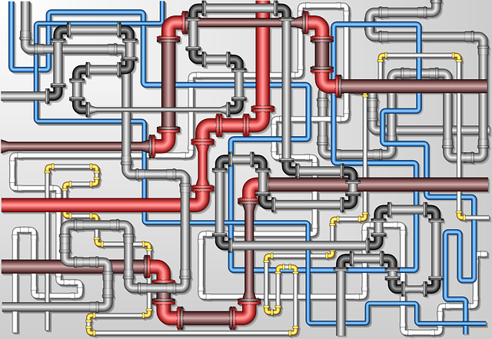
Verkokering van procedures wordt zichtbaar doordat beleid na een ongewenste gebeurtenis verschilt afhankelijk van de naam die een ‘gebeurtenis’ krijgt.

Slide 20

Verkokering brengt risico’s mee
Patiënt wordt gereduceerd tot ‘sjabloon’
Patiënt valt tussen wal en schip
Open reactie duurt te lang
Grijs gebied waarin de zorgverlener alleen staat

Slide 21
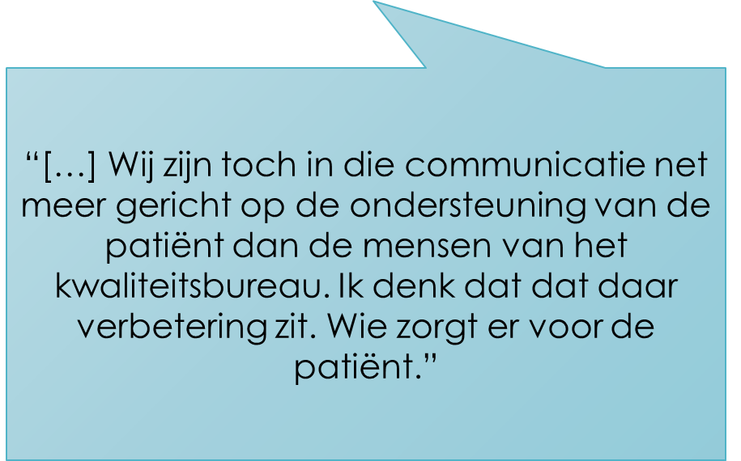
Verkokering brengt risico’s mee
Patiënt wordt gereduceerd tot ‘sjabloon’
Patiënt valt tussen wal en schip
Open reactie duurt te lang
Grijs gebied waarin de zorgverlener alleen staat

Slide 22
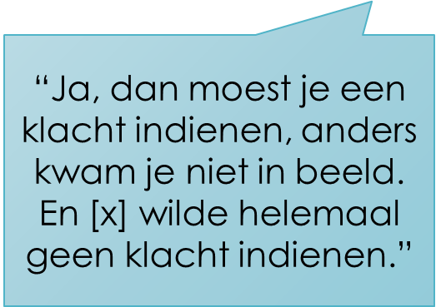
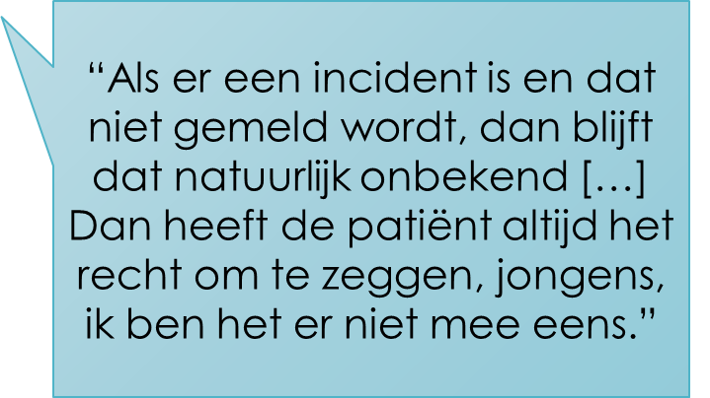
Verkokering brengt risico’s mee
Patiënt wordt gereduceerd tot ‘sjabloon’
Patiënt valt tussen wal en schip
Open reactie duurt te lang
Grijs gebied waarin de zorgverlener alleen staat

Slide 23
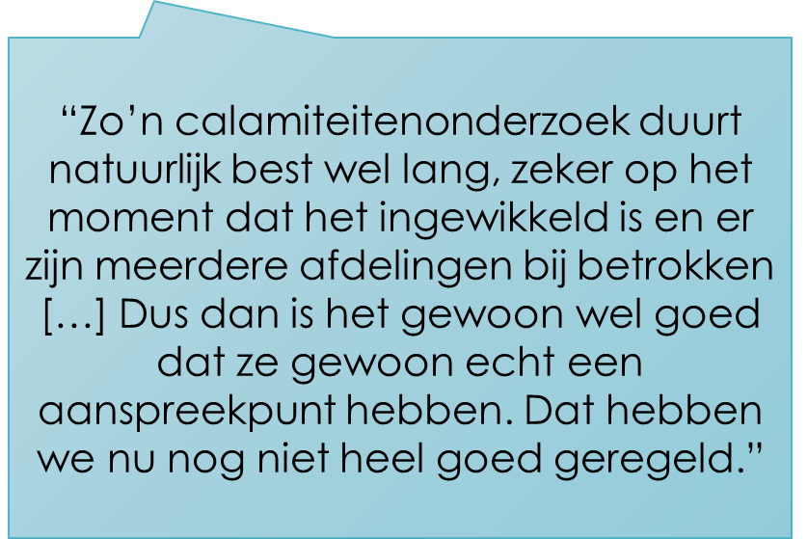
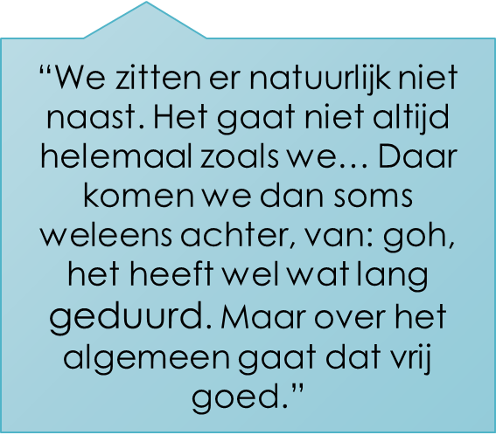
Verkokering brengt risico’s mee
Patiënt wordt gereduceerd tot ‘sjabloon’
Patiënt valt tussen wal en schip
Open reactie duurt te lang
Grijs gebied waarin de zorgverlener alleen staat

Slide 24
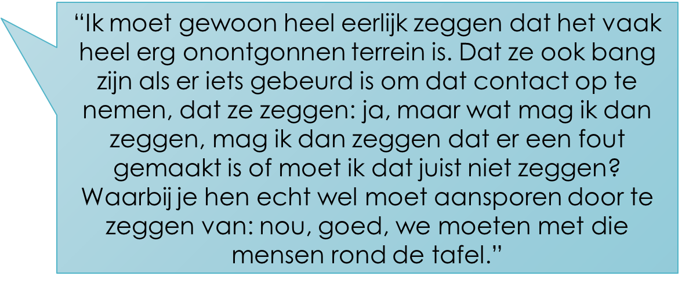
Verkokering brengt risico’s mee
Patiënt wordt gereduceerd tot ‘sjabloon’
Patiënt valt tussen wal en schip
Open reactie duurt te lang
Grijs gebied waarin de zorgverlener alleen staat

Slide 25
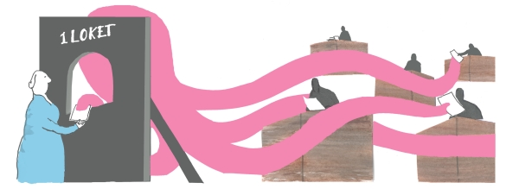
Is er een noodzaak tot ontkokering in een ‘Bureau OPEN’?
We proberen nog steeds ook naar aanleiding van OPEN zo’n Bureau hier op te zetten. […] maar in het geval van een soort samenloop […] dan overleggen we wel hoor. We zitten allemaal op dezelfde vloer, dus er wordt wel laagdrempelig overlegd.
“Dat gaf natuurlijk vijftien jaar geleden ook wel wat wrijving hè? Het was wel een beetje zo van: wij zijn bezig met incidenten, daar hebben jullie klachtenfunctionarissen niks mee te maken. Maar dat is gaandeweg dus compleet veranderd.”

Slide 26
Panel- en zaaldiscussie

